Slide 1
Zastupitelstvo Moravskoslezského kraje
Zpráva o stavu PO v kraji za rok 2019
brig. gen. Ing. Vladimír Vlček, Ph.D., MBA
Ostrava, 03. 09. 2020
.

Slide 2
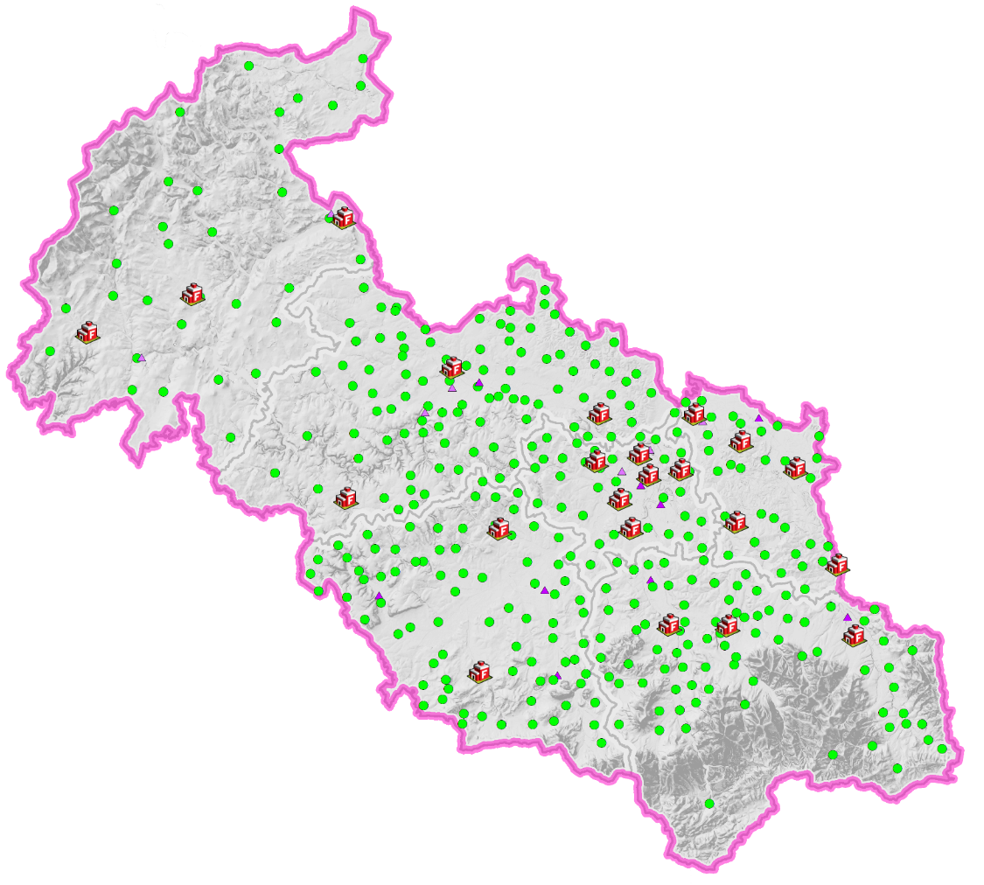
Základní informace
Rozloha: 5.427 km²
Populace: 1 201 221 obyvatel
Zalidnění: 221,3 obyvatel na km²
Počet okresů: 6
Počet ORP: 22
Počet obcí: 300
Jednotky požární ochrany
Počet IVC/stanic HZS MSK: 10/12
Počet jednotek SDH obcí: 355
Počet podnikových jednotek HZS / SDH: 10/9
Celkový počet jednotek požární ochrany 396
Notes:
- 22 stanic HZS MSK, z toho 10x IVC a 12x pouze stanice HZS MSK.
- 355 jednotek SDH obcí, z toho 1x IVC (Město Albrechtice)
- 19 jednotek podnikových hasičů, z toho 10x HZSP a 9x SDHP

Slide 3
Události a zásahy v MSK 2016–2019

Slide 4
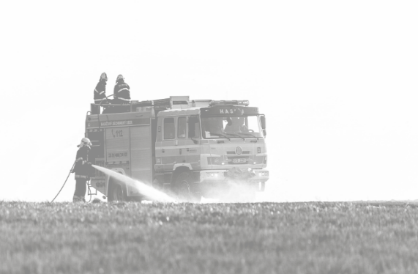
Počet událostí v ČR a MSK 2019

Slide 5
Počet událostí v MSK v letech 2016–2019
Notes:
Světleji podbarvené ukazatele obsahují informace o počtu událostí s účastí JSDHO v MSK ve sledovaném období.

Slide 6
Počet událostí v MSK v letech 2016–2019
Skupina typů událostí | 2016 |  | 2017 |  | 2018 |  | 2019 |  | Celkem
 | celkem | s účastí JSDHO | celkem | s účastí JSDHO | celkem | s účastí JSDHO | celkem | s účastí JSDHO | celkem | s účastí JSDHO
Požár | 1 889 | 993 | 1 825 | 1 034 | 2 030 | 1 130 | 2 019 | 1 144 | 7 763 | 4 301
Dopravní nehoda | 1 979 | 454 | 1 917 | 465 | 1 900 | 543 | 1 931 | 513 | 7 727 | 1 975
Únik neb. chem. látky | 553 | 92 | 599 | 116 | 721 | 124 | 734 | 118 | 2 607 | 450
Technická havárie | 7 323 | 1 998 | 9 721 | 3 353 | 8 294 | 2 181 | 9 182 | 2 886 | 34 520 | 10 418
Radiační havárie a nehoda | 0 | 0 | 0 | 0 | 0 | 0 | 0 | 0 | 0 | 0
Ostatní mimořádné události | 0 | 0 | 196 | 82 | 0 | 0 | 0 | 0 | 196 | 82
Planý poplach | 1 091 | 230 | 1 311 | 251 | 1 202 | 274 | 1 533 | 323 | 5 137 | 1 078
Mimořádných událostí | 12 835 | 3 767 | 15 569 | 5 301 | 14 147 | 4 252 | 15 399 | 4 984 | 57 950 | 18 304
Neemergentních událostí | 6 886 | 2 819 | 6 308 | 2 654 | 7 939 | 3 857 | 6 539 | 2 916 | 27 672 | 12 246
Událostí celkem | 19 721 | 6 586 | 21 877 | 7 955 | 22 086 | 8 109 | 21 938 | 7 900 | 85 622 | 30 550

Slide 7
Následky požárů v MSK v letech 2016–2019
Ukazatel | 2016 | 2017 | 2018 | 2019 | Celkem
Počet požárů | 1 889 | 1 825 | 2 030 | 2019 | 7 763
Přímá škoda (mil. Kč) | 792 903,30 | 933 012,90 | 133 188,70 | 222 755,40 | 2 081 860,30
Uchráněné hodnoty (mil. Kč) | 1 313 182,80 | 1 437 066,00 | 698 333,80 | 598 102,30 | 4 046 684,90
Usmrceno osob | 19 | 11 | 10 | 15 | 55
- v přímé souvislosti s požárem | 14 | 6 | 7 | 11 | 38
Zraněno osob | 160 | 167 | 142 | 168 | 637
Evakuováno osob | 1 918 | 1 573 | 833 | 1310 | 5 634
Zachráněno osob | 78 | 151 | 174 | 146 | 549

Slide 8
Počet zraněných členů složek IZS u požárů
v letech 2016–2019
Složka IZS | Druh JPO | Kat. JPO | Rok |  |  |  | Celkem
 |  |  | 2016 | 2017 | 2018 | 2019
Jednotky PO | HZS kraje | JPO I | 7 | 9 | 8 | 10 | 34
 | JSDHO | JPO II | 2 | 3 | 7 | 5 | 17
 |  | JPO III | 0 | 2 | 3 | 4 | 9
 |  | JPO V | 1 | 0 | 2 | 0 | 3
 |  | Celkem | 3 | 5 | 12 | 9 | 29
 | HZSP | JPO IV | 1 | 1 | 0 | 1 | 3
 | Celkem |  | 11 | 15 | 20 | 20 | 66
Policie ČR |  |  | 1 | 5 | 5 | 4 | 15
Celkem |  |  | 12 | 20 | 25 | 24 | 81
Úmrtí- u zásahu- při likvidaci požáru haly v Karviné- Petrovicích zemřel, po pádu ze střechy, zasahující příslušník HZS MSK.

Slide 9
Počet požárů v souvislosti se suchem
v letech 2016–2019
Měsíc | Rok
 | 2016 | 2017 | 2018 | 2019 | Celkem
duben | 39 | 31 | 105 | 60 | 235
květen | 27 | 10 | 28 | 7 | 72
červen | 35 | 34 | 21 | 42 | 132
červenec | 34 | 27 | 28 | 83 | 172
srpen | 34 | 45 | 54 | 24 | 157
září | 13 | 11 | 15 | 8 | 47
Celkem | 182 | 158 | 251 | 224 | 815

Slide 10
Počet neemergentních událostí v MSK
v letech 2016–2019
Podtyp neemergentní události | 2016 |  | 2017 |  | 2018 |  | 2019
 | celkem | s účastí JSDHO | celkem | s účastí JSDHO | celkem | s účastí JSDHO | celkem | s účastí JSDHO
Likvidace obtížného hmyzu | 2 580 | 1 551 | 1 954 | 1 339 | 3 439 | 2 334 | 2 326 | 1 496
Neakutní otevření prostor | 2 606 | 50 | 2 571 | 40 | 2 587 | 44 | 2 417 | 49
Asistence u sport. a kult. akcí | 433 | 410 | 429 | 416 | 558 | 542 | 498 | 494
Ostatní | 1 267 | 808 | 1 354 | 859 | 1 355 | 937 | 1 298 | 866
Celkem neemerg. událostí | 6 886 | 2 819 | 6 308 | 2 654 | 7 939 | 3 857 | 6 539 | 2 905
Notes:
Počet neemergentních událostí v Moravskoslezském kraji v letech 2016-2019.

Slide 11
Úsek prevence a CNP
Konference a semináře
Nebezpečí plynových zařízení v domácnostech
Seminář pro významné objekty v ZHP Třinec
Vzdělávání starostů, včetně ukázkového cvičení
Seminář Voda!!! k nouzovému zásobování pitnou vodou
Projekty
Bezpečné pohraničí – česko-polská spolupráce (preventivní materiály)
Instalace detekce – dokončena instalace detektorů v bytech SMO
MSK – realizace 3. vlny nákupu detektorů (4 000 ks)
335 pokut
1.248.600 Kč
Notes:
340 pokut za 1.633.500 Kč = 4 x nezkrácené řízení za celkem 130.000 Kč, 21 x příkazní řízení za celkem 676.000 Kč, 215 x příkazový blok za celkem 827.500 Kč
Reakce detektorů 49x – hlásiče požáru 11x, detektory CO 38x

Slide 12
Preventivně-výchovná činnost
HASÍK CZ – Výchova dětí v oblasti požární ochrany a ochrany obyvatelstva – 20 456 dětí (80,1 % ZŠ)
Semináře pro pedagogy – 17 pedagogů ZŠ
Besedy se seniory a hendikepovanými - 17 besed, 735 osob
Exkurze, akce pro veřejnost - 351 exkurzí, 45 akcí, 27 000 osob
Městečko bezpečí – zahájeno územní řízení, předpokládané dokončení 2022
Notes:
2 odstoupené – vypsat)
Neśpěšní o kolik žádali – to samé u zbývajících podprogramů

Slide 13
Úsek IZS a operačního řízení
Celkem v MSK 396 JPO - 22 JPO I, 44 JPO II, 102 JPO III, 10 JPO IV, 209 JPO V, 9 JPO VI
283 136 tísňových volání (112 + 150)
114 uzavřených dohod v rámci spolupráce složek IZS
457 objektů připojených na PCO HZS MSK
Odřady s certifikací - USAR, WASAR, ad-hoc - HCP, EC
Chemická laboratoř – působnost pro tři kraje
Hotovostní provoz vrtulníku LS PČR se zajištěním leteckých záchranářů z HZS MSK – snaha LS PČR o opuštění základny v Ostravě
V roce 2019 uzavřena dohoda mezi HZS, MSK a ZZS o zapojení vybraných JPO v oblasti přednem.neodkl. péče

Slide 14
Úsek ekonomiky
Celkové výdaje HZS MSK v roce 2019 1 059.888 tis.Kč
z toho neinvestiční výdaje 967.336 tis.Kč
z toho investiční výdaje 92.552 tis.Kč
Výdaje státního rozpočtu celkem 941.055 tis.Kč
z toho neinvestiční výdaje 912.235 tis.Kč
z toho investiční výdaje 28.820 tis.Kč
Mimorozpočtové výdaje celkem 118.833 tis.Kč
z toho mimorozpočtové zdroje 95.337 tis.Kč
z toho příjmy z vlastní činnosti 23.496 tis.Kč
Notes:
2 odstoupené – vypsat)
Neśpěšní o kolik žádali – to samé u zbývajících podprogramů

Slide 15
Evropské fondy
Operační programy ČR
Interreg ČR-PL - Bezpečné pohraničí, IROP - Výstavba CHS Nový Jičín, OP ŽP - Protipovodňová opatření ve městě Ostrava
Podaná žádost: OP ŽP - Snížení energetické náročnosti CHS Frýdek-Místek
Ostatní dotační programy a granty EU
H2020 - TOXI-triage, UCPM - DIRECT, UCPM - EASeR, UCPM - MODEX Exercises, IPAFF - IPA II,
Podané žádosti: UIA- Bezpečná Karviná, H2020 - SAFEGUARD, H2020 - FIRESIST, H2020 - RESP-ON, H2020 - INTEGRAL
Notes:
2 odstoupené – vypsat)
Neśpěšní o kolik žádali – to samé u zbývajících podprogramů

Slide 16
Vnitřní úsek
HZS MSK zaměstnával ke dni 31.12.2019
983 příslušníků ve služebním poměru
52 občanských zaměstnanců v pracovním poměru
Činnost ve vztahu k veřejnosti
vydáno téměř 800 tiskových zpráv pro média v MSK a ČR
řešeno 10 žádostí o poskytnutí inf. dle zák. č. 106/1999 Sb.
Psychologická služba HZS MSK
126 osob vyšetřeno ve vztahu k osobnostní způsobilosti
ve 14 příp. poskytnuta psycholog. péče lidem dotč. MU
na základě 1 MU (úmrtí příslušníka) poskytnuta posttraumatická péče 31 zasahujícím hasičům

Slide 17
Dotace Moravskoslezského kraje pro jednotky SDH obcí

Slide 18
Rok 2019
Věcné vybavení (předané 2020) – 8 266 tis. Kč
15 ks záchranných saní RS5 (JPO II)
28 ks stabilizační tyče (28 JPO)
3 ks AED* (3 JPO II)
157 ks tlakových lahví (66 JPO)
44 ks samonosné nádrže na vodu (44 JPO II)
44 ks detektory plynů (44 JPO II)
Doplatek na státní investiční dotaci – 15 218 tis. Kč
3 x CAS, 11 x DA a 4 x HZ (50 % přiznané státní dotace)
Pohotovost JPO II – 2 200 tis. Kč
50 tis. Kč JPO II/1
100 tis. Kč JPO II/2
*AED – automatizovaný externí defibrilátor
Notes:
Věcné vybavení – doplnění informací:
15 ks záchranných sání RS5 – pro předurčené JPO II pro práci na vodě s využitím lodí
28 ks stabilizační tyče – pro předurčené JPO II a III na dopravní nehody s vyproštěním osob (26 JPO II, 2 JPO III)
3 ks AED – pro předurčené JPO II na dopravní nehody s vyproštěním osob (JSDH Vratimov, JSDH Litultovice, JSDH Frýdlant nad Ostravicí)
157 ks talkových láhví – pro vybrané JPO II a III

Slide 19
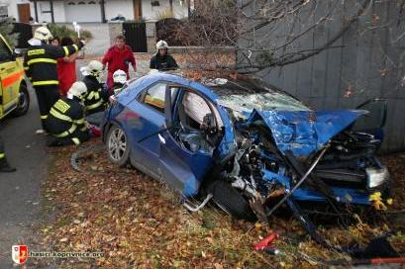
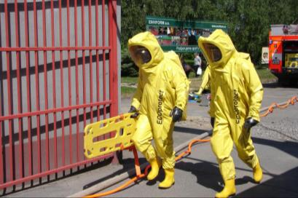
Předurčenost jednotek SDH obcí MSK
Dopravní nehody s vyproštěním osob
28
26
JPO II
2
JPO III
Likvidace úniku nebezpečných látek
10
8
JPO II
2
JPO III

Slide 20
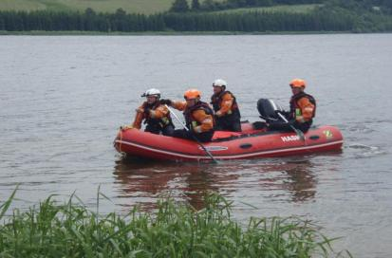
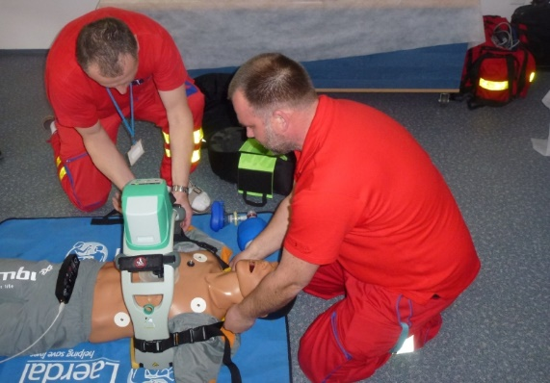
Předurčenost jednotek SDH obcí MSK
Práce na vodě s využitím lodí
8
JPO II
15
7
JPO III
Plánovaná první pomoc na vyžádání
6
4
JPO II
2
JPO III

Slide 21
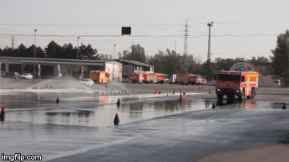
Kurz bezpečné jízdy
CÍL
Dosažení maximální možné míry zvýšení schopností
a dovedností řidičů v ovládání vozidel za ztížených podmínek.
Pro strojníky JSDH obcí s vozidly:
CAS (cca 15 t) – prioritně
DA (cca 5 t)
Obsah kurzu:
správné používání pneumatik
vyhýbání se překážce
vliv adheze na délku brzdné dráhy
brzdění na nestejnorodém povrchu
výhody a možnosti inteligentních podvozků vozidel
teorie řízení
zásady bezpečné a defenzivní jízdy
technika jízdy
zvládnutí krizových situací …

Slide 22
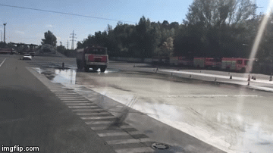
Kurz bezpečné jízdy
CÍL
Dosažení maximální možné míry zvýšení schopností
a dovedností řidičů v ovládání vozidel za ztížených podmínek.
Dílčí cíle projektu:
vyškolení cca 700 strojníků (cca 4 z každé JSDH obce)
maximální počet účastníků v 1 kurzu je 16 ➔ 44 kurzů
délka kurzu 8 hodin
vlastní technika JSDH obcí – pojištění !!!
cena kurzu je 4 840,- Kč:
50 % hradí dotací Moravskoslezský kraj
50 % hradí zřizovatel JSDH obce
alokovaná částka dotace je 1,7 mil. Kč
Z organizačních důvodů projekt prodloužen do konce roku 2020

Slide 23
Plnění koncepčních úkolů a cílů
IVC Český Těšín - výstavba - kolaudace 03/2019
IVC Kopřivnice - projektová příprava a příprava území
Hasičské stanice Vítkov - projektová příprava a příprava území
TVZ Hranečník - dostavba
Městečko bezpečí v Ostravě - dokončení projektové přípravy a realizace
IVC Ostrava–Jih - dokončení projektové dokumentace čerpací stanice pohonných hmot
CHS Nový Jičín - zajištění výstavby
Chemická laboratoř - projektová příprava redislokace
Obměna cisternových automobilových stříkaček

Slide 24
Děkuji za pozornost!!

